Slide 1

会计学
——王继光 经济与管理学院
wangjg@sxu.edu.cn

Slide 2
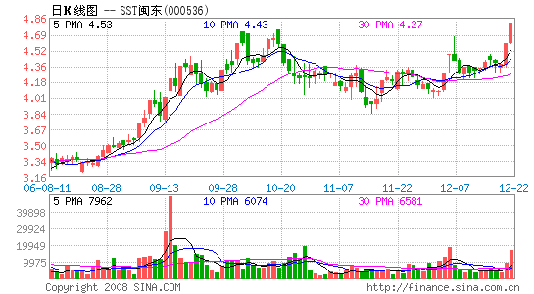
为什么要学会计？
对社会来说，会计是一门国际通用的商业语言，用近乎一致的标准来计量各单位的经济效益。

Slide 3
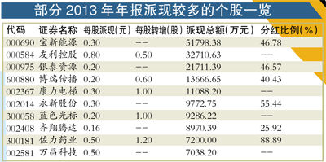
为什么要学会计？

Slide 4
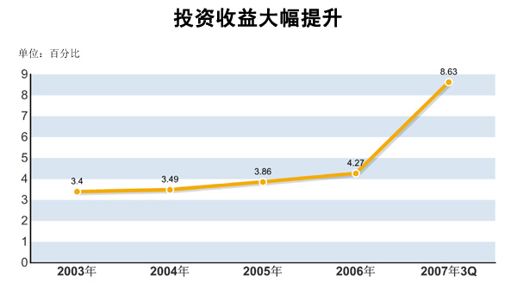
为什么要学会计？

Slide 5
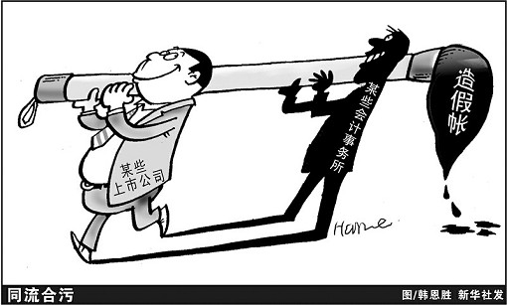
为什么要学会计？

Slide 6

为什么要学会计？
对个人来说，个人运用会计思想，结合自身的收入，合理借债、投资、消费，可以满足自身更多的需求。

Slide 7
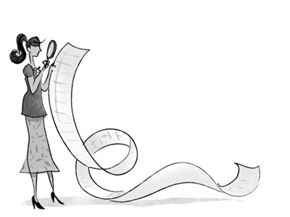

为什么要学会计？

Slide 8
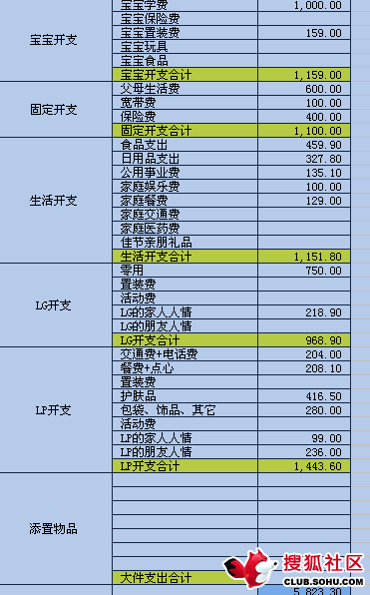
为什么要学会计？
对于家庭来说，会计的思想，让家庭这个个体了解自己的收支存，更好地安排各项支出与收入，做好预算，加强家庭的经济基础。

Slide 9
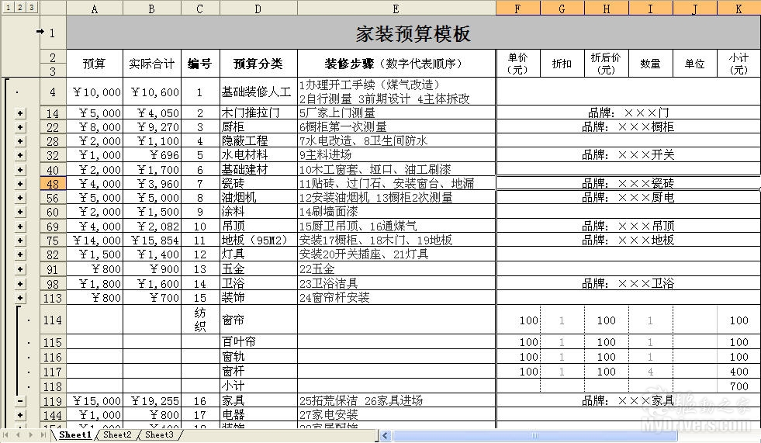
为什么要学会计？

Slide 10
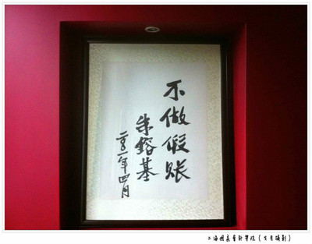

Slide 11
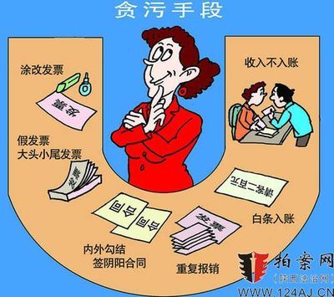
西安21岁女出纳贪污百万 缘于一场恋爱骗局

Slide 12
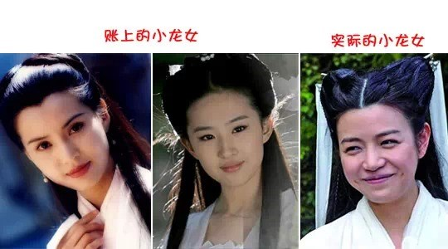

Slide 13

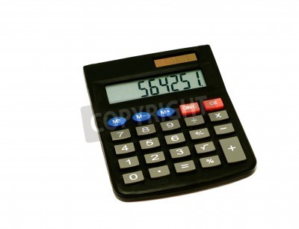
会计是什么？

Slide 14
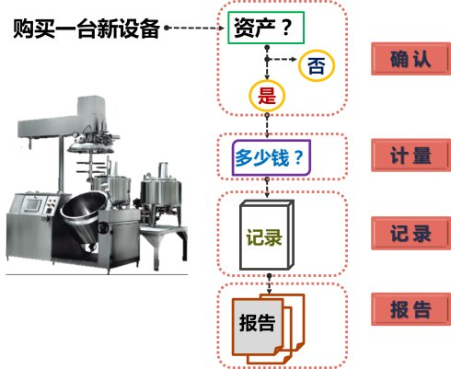

Slide 15
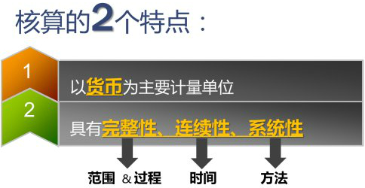

Slide 16
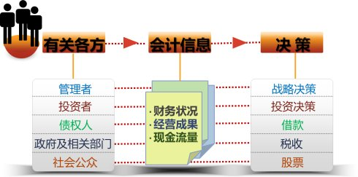

Slide 17
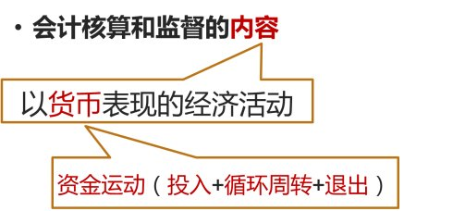


Slide 18


Slide 19
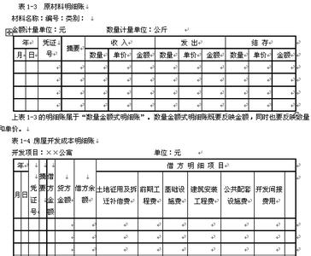
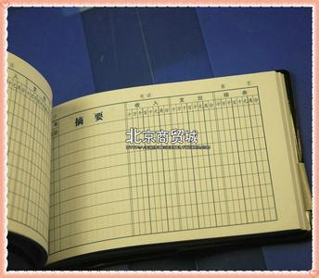
会计是什么？

Slide 20
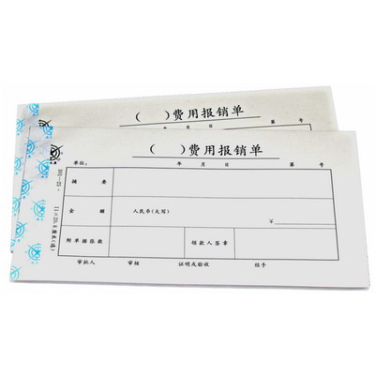
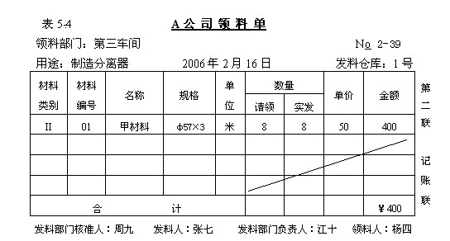
会计是什么？

Slide 21
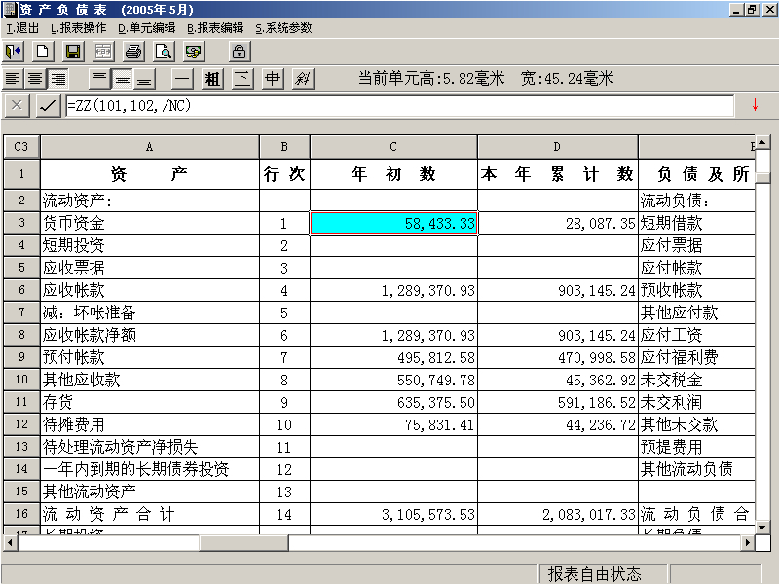
会计是什么？

Slide 22
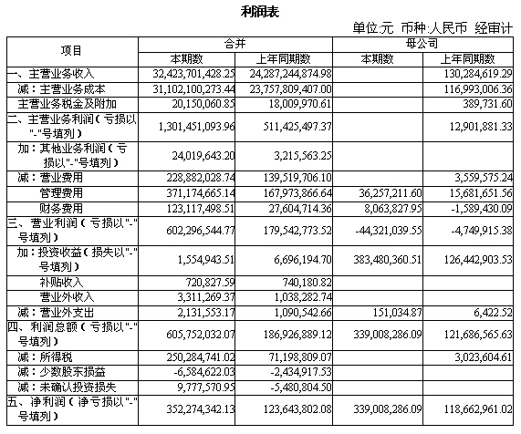
会计是什么？

Slide 23


会计是什么？

Slide 24
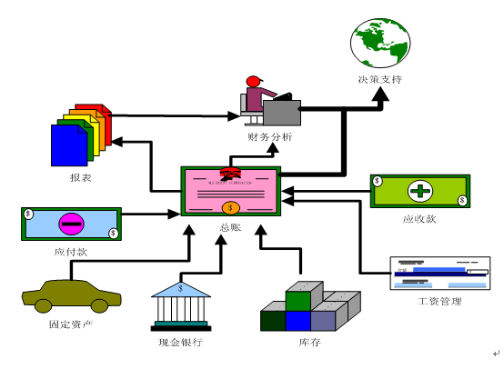
会计是什么？

Slide 25
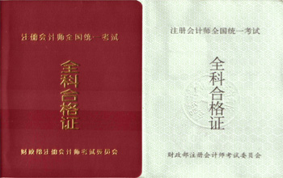
会计是什么？

Slide 26
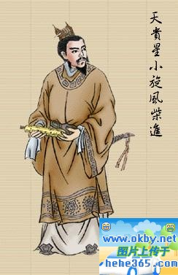
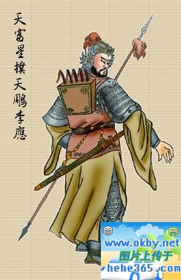
一个小问题
水泊梁山有财务总监吗？
  掌管钱粮总头领两员：
63

Slide 27
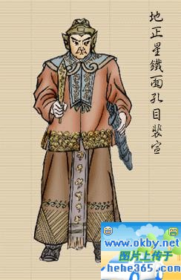
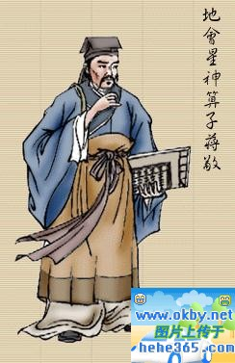
一个小问题
梁山上与会计有关的职位
  除了高层外，还有其他一些职位：
    掌管监造诸事头领一十六员，其中，
    定功赏罚军政司一员：
    考算钱粮支出纳入一员：
63

Slide 28

一个小问题
梁山上这一百零八将，很多都是生死之交，义气相投。
  为什么他们需要设会计岗位？
对上述问题的回答，需要我们关注以下几个相近的问题：
  会计为什么而存在？
  会计对这个社会为什么
  是不可或缺的？
  会计的独特价值是什么？
63

Slide 29
为什么要记账？
  回答这个问题需要了解会计的起源和发展
  时间的有限，资源的有限，合理公平的分配等等（“管理”的目的 ）
  记录过去所发生的活动，通过比较和分析所记录的资料，提高劳动效率
63

Slide 30

会计的价值是什么？
  所有单位（大到国家，小到家庭），都需要会计；
  会计具有什么其他行业
  所不能替代的价值？
会计会不会消亡？
  全国一千多万会计人员失业？
对社会没有价值的东西，总会逐渐被“历史的车轮”甩出去；
  想想我们这个社会已经有很多消亡了的职业！
63

Slide 31
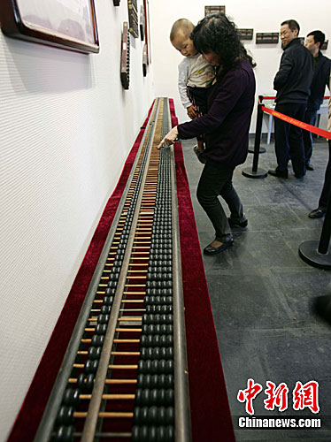
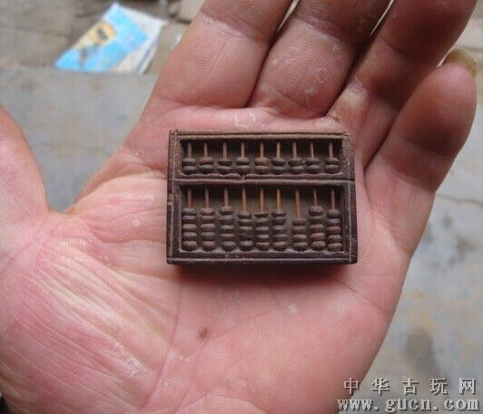
63

Slide 32
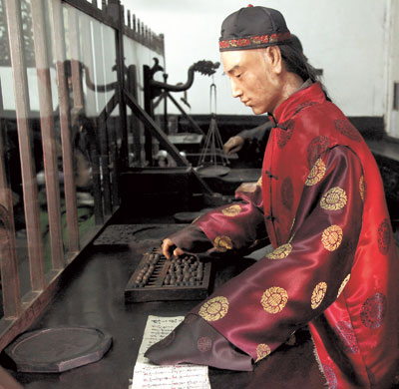

63

Slide 33

第一章 绪论
会计的演进
1
会计的含义、对象与目标
2
会计的职能
3
会计学及其分支
4
会计核算的方法
5

Slide 34
1.1 会计的演进
会计是适应生产活动发展的需要而产生的
会计是生产活动发展到一定阶段的产物
会计从产生到现在经历了一个漫长的发展历程
分工+剩余产品——》交易/交换——》商业组织——》经济度量——》会计

Slide 35
1.1 会计的演进
1.1.1 会计是适应生产活动发展的需要而产生的
（1）人类会计行为的起源
统计人口，丈量土地，计量劳动果实，核算劳动效率……

Slide 36
1.1 会计的演进
1、会计是适应生产活动发展的需要而产生的
（2）人类会计行为产生的前提条件
人类会计行为产生是以人类生产行为的产生、发展为根本前提的。
（3）会计一词产生于我国西周
在原始社会末期，最简单的“结绳”、“刻板”、“刻石”计量的记录行为标志着会计的萌芽。“会计”一词大约产生于我国西周时代，它本来的含义主要是指对财务收支业务的记录、计算和考核。

Slide 37
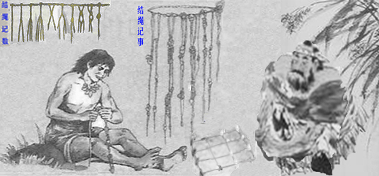

Slide 38
1.1 会计的演进
1.1.2 会计是生产活动发展到一定阶段的产物
生产活动的发生是会计产生的前提条件。如果没有生产活动的发生，就不会有会计思想，会计行为的产生。但是这并不意味着生产活动一发生，就产生了会计思想，会计行为。
会计学者的考古结果表明，只有当人类的生产活动发展到一定阶段，以至于生产所得能够大体上保障人类生存和繁衍的需要时，人们才会关心劳动成果与劳动耗费的比较，特别是劳动成果有了剩余时，原始的计量、记录行为才具备了产生的条件，会计也由此进入了萌芽阶段，这一时期经历了漫长的过程。也叫会计的原始计量与记录时代。
因此，会计是生产活动发展到一定阶段的产物，它是伴随着生产活动的产生、发展而产生，也将随着生产活动的发展而发展和完善。

Slide 39
1.1 会计的演进
1.1.3 会计从产生到现在经历了一个漫长的发展历程
1
2
原始社会
奴隶社会
结绳、刻记符号
籍书或簿书
4
3
5
封建社会
社会主义社会
资本主义社会
复式记账法
四柱结算法、龙门账
引进与创新

Slide 40
1.1 会计的演进
1.1.3 会计从产生到现在经历了一个漫长的发展历程
（1）原始社会
原始社会出现原始的计量、记录行为。当时会计的任务主要是登记原始公社社员共同劳动的过程及其成果。
（2）奴隶社会
奴隶社会出现了“簿籍”，用“入”、和“出”作为记账符号来反映各种经济业务。

Slide 41
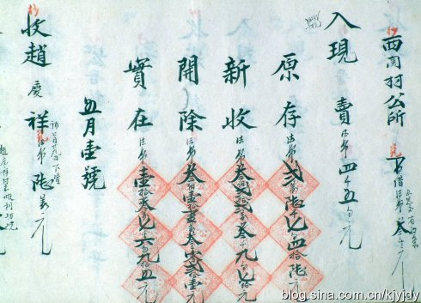
1.1 会计的演进
1.1.3 会计从产生到现在经历了一个漫长的发展历程
（3）封建社会
在封建社会里，从西汉到明清2000多年，出现了“四柱结算”，也称“四柱清册”。四柱是指旧管、新收、开除和实在。它们之间的关系是：旧管+新收=开除+实在。明清时代又出现了“龙门账”，即把全部帐目划分为“进”、“缴”、“存”、“该”四大类，运用“进-缴=存-该”的平衡等式进行试算平衡。这是中国最早的复式记账。由于封建社会是以自然经济为主的社会，会计主要是核算和监督朝廷官府的钱粮赋税收支活动，通常将这个时期的会计称为“官厅会计”。

Slide 42
1.1 会计的演进
1.1.3 会计从产生到现在经历了一个漫长的发展历程
（4）资本主义社会
在商品经济社会里，商品和货币交换成为大量的广泛的社会活动。人们为了有效的安排劳动时间，以尽可能少的劳动消耗生产出更多更好的物质产品，以满足人们生产生活需要，就必须采取一个统一的计量单位，即以货币的形式从数量方面对再生产活动进行全面、系统、综合的记录、计算、分析和比较以取得经济管理的有效信息。由于对会计的迫切需要，会计有了突飞猛进的发展，形成了一套比较突出、完善的科学方法，形成了一门独立的学科。股份公司的出现，经营权与所有权的分离，出现了注册会计师职业。

Slide 43
1.1 会计的演进
3、会计从产生到现在经历了一个漫长的发展历程
（5）社会主义社会
我国的会计可以分为三个阶段，49—80年期间，在会计核算方法上主要是效仿前苏联的做法，又计划经济为中心，为计划经济服务。80——92年期间，是会计核算的改革过渡阶段，是在原有的会计制度、方法上进行改革的尝试。但没有跳出计划经济时期的一贯做法。93年改革以后，主要是根据我国社会主义市场经济的特色，为适应改革开放和发展外向型经济的需要，效仿以美国为首的西方资本主义国家的常规做法，结合我国会计核算的需要，力争和国际会计接轨。这就是目前有中国特色的社会主义会计的发展。

Slide 44
1.2 会计的含义
关于现代会计的定义，中外会计界的许多学者提出了自己的看法，但从来没有统一过，大致有以下四种提法：
（1）管理活动论
所谓会计，是指会计工作，是对能够用货币表现的经济事项，按特定的方法，予以计量、记录、分类、汇总和分析评价。
（2）管理工具论
所谓会计，是指一种技术手段，是反映和监督生产过程的一种方法，是管理经济的一种工具。

Slide 45
1.2 会计的含义
（3）艺术论
所谓会计，是指科学、能力和技巧的结合，旨在将具有或至少部分具有财务特征的交易事项，以具有意义的方式且用货币表示，予以记录、分类及汇总并解释由此产生的结果。
（4）信息系统论
所谓会计，是一个信息系统，它预定输送给有关组织重要的财务和其他经济信息，以供信息使用者判断和决策使用。

Slide 46
1.2 会计的含义
针对对会计概念的不同看法：会计是对一个单位的经济业务进行确认、计量和报告，作出预测，参与决策，实行监督，旨在实现最佳经济效益的一种管理活动。

Slide 47
1.3 会计的对象
会计的一般对象
会计的一般对象是指会计作为一项管理活动所要核算（反映）和监督（控制）的内容。
会计的一般对象是：社会再生产过程中客观存在的资金运动。

Slide 48
1.3 会计的对象
什么是资金？对资金的认识有三种观点：
资金就是“钱”
资金是财产物资（价值）的货币表现
资金是社会再生产过程中垫支的价值，周转的价值，它会不停的运动，并在运动中保存和增加自己的价值。

Slide 49
1.3 会计的对象
这一关于资金的定义，恰如其分的表述了资金的特征（也是确定资金与否的判断标准）。
资金具有以下特征：
资金的垫支性；
资金的周转性；
资金的补偿性；
资金的增值性。
资金——垫支——回收的过程实质上是资金的循环过程，资金不断的循环称为资金的周转。资金的投入，资金周转、资金退出企业的过程称为资金的运动。资产是资金的实物形态，资金是资产价值形态的运用，资本是资产价值的来源。

Slide 50
1.3 会计的对象
工业企业会计的对象
工业企业的会计对象是工业企业的资金运动，包括资金的投入、资金的周转和资金的退出。工业企业的主要任务是生产和销售工业产品并提供积累，以便扩大再生产。
企业利用这些财产物资和资金组织生产经营活动。工业企业的生产经营活动大体可以划分三个阶段，即供应过程、生产过程、销售过程。

Slide 51

二、工业企业的资金运动
采购过程
生产过程
销售过程
货币资金
材料物资
在产品
产成品
货币资金
储备资金
生产资金
成品资金
劳动资料的耗费（折旧）
活劳动的耗费（人员工资）
其它费用

Slide 52
1.3 会计的对象
流通企业会计的对象
商品流通企业会计的对象是商品流通企业的资金运动。商业企业担负着社会商品交换的任务，处于商品流通领域，按照等价交换的原则从生产企业购进商品，然后按照市场价格销售出去。企业购进商品，资金由货币形态变化为商品资金形态，商品销售收回货款，又使商品资金形态变化为货币资金形态。在商品流通企业发生的经济业务主要有购入商品支付采购费和销售商品收回货款业务。商品售价与进价的差额就是毛利，同样还会发生成本计算、税金交纳、利润分配等业务。
商品购销业务是经常的大量的进行的。同时也会发生资金的筹集、借欠、还贷等经济业务。

Slide 53
1.3 会计的对象
行政、事业单位会计的对象
行政单位的会计对象就是预算资金运动。它不同于企业的资金运动。因为行政单位的主要活动不是经济活动，是为了执行国家赋予的任务，同样需要一定数量的资金作为完成国家所赋予任务的物质条件，也要消耗一定的人力、物力和财力。
事业单位在改革中有以下三种情况：
部分事业单位和行政单位相同，实行全额拨款管理。
部分事业单位实行差额拨款管理。
部分事业单位实行企业化管理。

Slide 54
1.4 会计的目标
总体目标
⑴ 会计目标：指会计工作所要达到的终极目的
⑵ 会计工作终极目的：提高经济效益
⑶ 经济效益：就是已经投入及消耗的价值量与收
回的价值量之比
具体目标
⑴基本目标:向会计信息使用者提供决策有用的信息
⑵ 反映企业管理层受托责任的履行情况

Slide 55
1.5 会计的职能
职能：指人、事物、机构应有的作用、功能
会计职能：指会计在经济管理中所具有的功能或能够发挥的作用。
会计的基本职能包括两个：核算和监督

Slide 56
1.5 会计的职能
1.5.1 会计核算
会计核算：是通过对经济活动信息转换成为会计信息，进行确认、计量、记录并进行公正报告的工作。
会计核算是会计的首要职能，是全部会计管理工作的基础。

Slide 57
1.5 会计的职能
1.5.1 会计核算
现代会计核算职能的特点是：
（1）会计主要是利用货币计价，综合反映经济活动情况，为经营管理提供可靠的经济信息。
（2）会计不仅是记录和陈述过去，如实反映已发生的经济业务，还包括预测未来，为企业的经营决策提供依据。
（3）会计的核算具有连续性、系统性、全面性和综合性的特点。
（4）随着计算机引入会计领域，从手工会计信息系统逐步发展为电算化会计信息系统，从而使会计变得更为完善，更加及时、更加灵活、更加准确、更加满足多方面、多层次的需求。

Slide 58
1.5 会计的职能
1.5.2 会计监督
会计的监督职能是指会计按一定的目标和要求，利用会计核算所提供的经济信息，对经济活动进行控制，使之达到预期目标的功能。
其特点是：
①会计监督主要是通过各种价值指标进行的货币监督。
核算是主要利用价值指标进行的，所以会计监督也就主要依据这些指标进行。
②会计监督是在会计核算的同时进行，包括事前、事中和事后监督。

Slide 59
1.5 会计的职能
1.5.3 核算与监督之间的联系
会计核算和会计监督两职能相辅相成
只有在对经济业务活动进行正确核算的基础上，才可能提供可靠资料作为监督依据
只有搞好会计监督，保证经济业务按规定的要求进行，并达到预期目的，才能发挥会计核算作用

Slide 60
1.6 会计学及其分支
按其涉及的领域，可分为营利组织会计和非营利组织会计；
按其知识和研究内容分类，主要有基础会计、财务会计、成本会计、管理会计和审计学等。

Slide 61
1.7 会计核算的方法
定义
会计核算方法就是对企业等单位的经济活动进行全面、系统、连续地反映和监督，为经营管理提供必要的信息所应用的方法。

Slide 62
1.7 会计核算的方法
会计核算的主要方法
设置会计科目和账户
复式记账
填制和审核会计凭证
登记账簿
成本计算
财产清查
编制财务会计报告

Slide 63
附：生活中的会计学
1、一天，悄悄喜欢上一个漂亮MM，但对自己都不正视一眼，于是采用搭讪、献媚等手段予以接近。此时作如下分录：
借：长期债权投资
贷：甜言蜜语、鲜花等有关科目
2、MM答应跟自己保持朋友般的联系，作如下分录：
借：管理费用
贷：相关科目

Slide 64
3、一天，在大街上多看了其他MM一眼，产生小的摩擦，后升级，准备与自己断交，此时作如下分录：
借：投资收益——计提长期投资减值准备
贷：长期投资减值准备
同时在备查薄里记录未确认的减值准备。
4、慌了手脚，赶快采用一切手段挽回以前的关系。此时作如下分录：
借：长期债权投资
长期投资减值准备(在原计提范围内冲回)
贷：有关科目
投资收益——计提长期投资减值准备
5、MM终于明确了和自己的恋爱关系，同时做保留声明。此时作如下分录：
借：长期股权投资
投资收益——股权投资差额摊销
股权投资差额
贷：股权投资差额
长期债权投资

Slide 65
6、MM说自己在她心目中地位越来越高，达到50%以上，此时应改为权益法核算
7、恋爱8年后，MM同意结束考察期，答应嫁给自己。
借：固定资产
贷：长期股权投资——股权投资差额
8、有情人终成眷属
借：管理费用
贷：累计折旧
9、妻子怀疑自己有外遇，顿时中东危机爆发。
借：营业外支出——计提的固定资产减值准备
贷：固定资产减值准备

Slide 66
10、后经过自己的解释和为之所做的一切努力，终于冰释前嫌。
借：长期待摊费用——固定资产改良支出
贷：相关科目
11、咱们老百姓，今儿个真高兴，要做爸爸了。
借：工程物资
贷：主营业务收入
12、踏上了为人父母的艰辛历程，痛苦并快乐着。
借：在建工程
贷：工程物资等相关科目

Slide 67
13、有一天，他(她)牵着女(男)朋友的手告诉我：爸爸，我要结婚了！
借：固定资产
固定资产清理
贷：在建工程
固定资产
借：营业外支出
贷：固定资产清理
14、给孩子买了房子操办了婚事，又重新回到了两人世界。
借：管理费用
贷：累计折旧
15、直到有一天，我们慢慢的变老，老的哪儿也去不了。
借：累计折旧
贷：固定资产

Slide 68
缘份是会计原则；爱情是无形资产；
爱人是应付账款；想他是日记簿；
吵架是坏账账簿；错爱是高估净利；
分手是结账分录；寂寞是累计折旧；
误会是错误分录；解释是更正分录；
复合是回转分录；眼泪是业主权益；
人情是流动资产；回忆是损益汇总；
暗恋是收不回的呆账。
子女是投资收益(或投资损失)
暗恋类似于商誉，只有到了某一时刻才显出价值。

